Slide 1
스몸비를
TURN OFF

Slide 2
스몸비를
TURN OFF

Slide 3
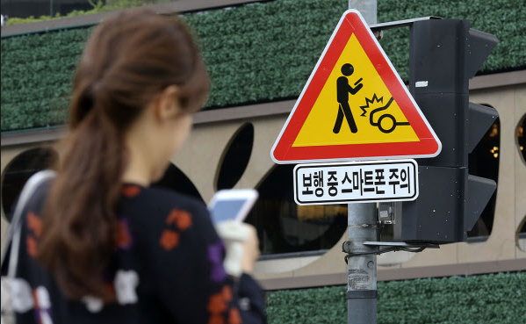
“스몸비는 본인은 물론 운전자와 주변 보행자의 안전에도 위협을 가하고 있다. 경각심 제고가 시급하다. ”
-대구신문 “교통사고의 블랙홀, 스몸비 대책 시급하다” 기사
Notes:
(1) 과제 목적 및 필요성
스마트폰의 발전으로 현대인들은 편리한 삶을 누리고 있지만,
최근에는 스마트폰에 과도하게 중독된 사람들이 나타나고 있다.
보행 중 스마트폰 사용은 위험한 행위이고 이로 인해 인명피해 등의 사고가 발생하였었다.
스몸비(스마트폰+좀비의 합성어, 스마트폰을 보느라
주변 상황을 인지하지 못하는 보행자) 란 단어는 이런 문제에서 생긴 단어이다.
우리는 스몸비를 방지하기 위한 스마트폰 앱 개발을 추진하게 되었다.

Slide 4
스몸비 Smombie?
Notes:
(1) 과제 목적 및 필요성
스마트폰의 발전으로 현대인들은 편리한 삶을 누리고 있지만,
최근에는 스마트폰에 과도하게 중독된 사람들이 나타나고 있다.
보행 중 스마트폰 사용은 위험한 행위이고 이로 인해 인명피해 등의 사고가 발생하였었다.
스몸비(스마트폰+좀비의 합성어, 스마트폰을 보느라
주변 상황을 인지하지 못하는 보행자) 란 단어는 이런 문제에서 생긴 단어이다.
우리는 스몸비를 방지하기 위한 스마트폰 앱 개발을 추진하게 되었다.

Slide 5
스마트폰 SmartPhone + 좀비 Zombie
= 스몸비 Smombie
=> 스마트폰 보느라 주변상황을 인지못하는 보행자
Notes:
(1) 과제 목적 및 필요성
스마트폰의 발전으로 현대인들은 편리한 삶을 누리고 있지만,
최근에는 스몸비(스마트폰+좀비의 합성어, 스마트폰을 보느라
주변 상황을 인지하지 못하는 보행자) 등 스마트폰에 과도하게
중독된 사람들이 나타나고 있다. 보행 중 스마트폰 사용은 위험한 행위이며,
이로 인해 인명피해 등의 사고가 발생할 수 있어 이를 방지하기 위한 스마트폰 앱 개발을 추진하게 되었다.

Slide 6
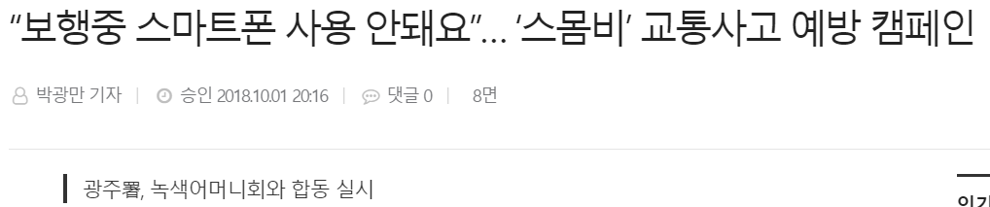
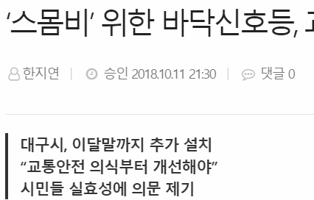
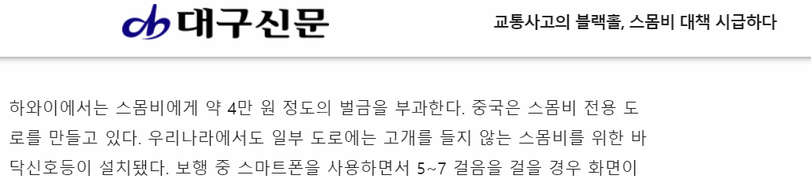
어떻게 하면 이런 위험을
방지할 수 있을까?
Notes:
스몸비를 어떻게 방지할 수 있을까?
나라별, 지역별로 여러 대책이 있었다.
예방캠페인부터, 하와이는 벌금, 대구나 광양시는 바닥신호등을 설치하는 등 여러가지였다.
좀더 효과적인

Slide 7
어떻게 하면 이런 위험을
방지할 수 있을까?
어떻게 하면 “효과적으로”
방지할 수 있을까?
Notes:
스몸비를 어떻게 방지할 수 있을까?
나라별, 지역별로 여러 대책이 있었다.
예방캠페인부터, 하와이는 벌금, 대구나 광양시는 바닥신호등을 설치하는 등 여러가지였다.
좀더 효과적인

Slide 8





- 2조 과제 목표 -
걸어갈 때,
폰을 보면 나무가 시들고
폰을 보지않으면 나무가 자란다!
=> 사용자에게 동기부여하여 “스몸비” 억제

Slide 9
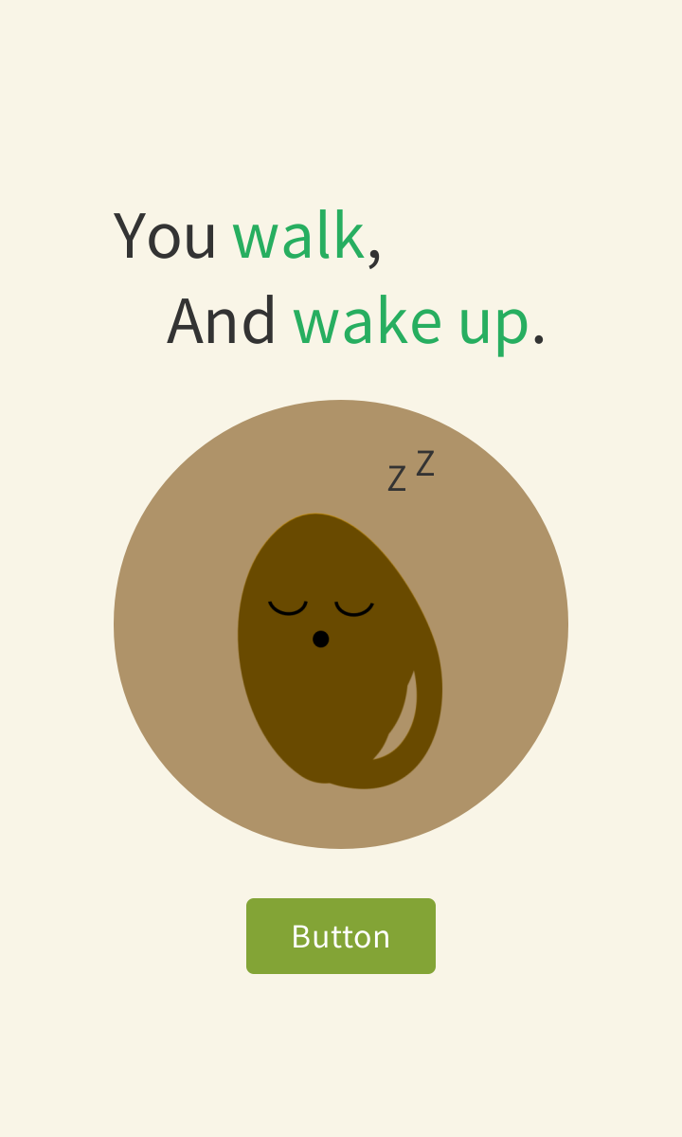
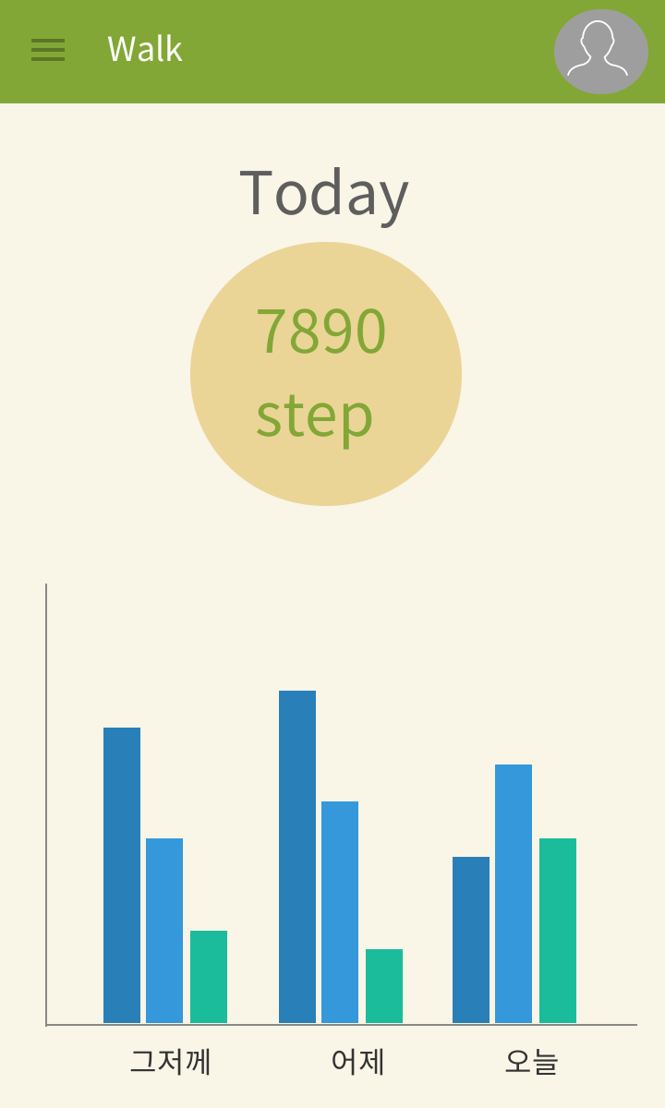
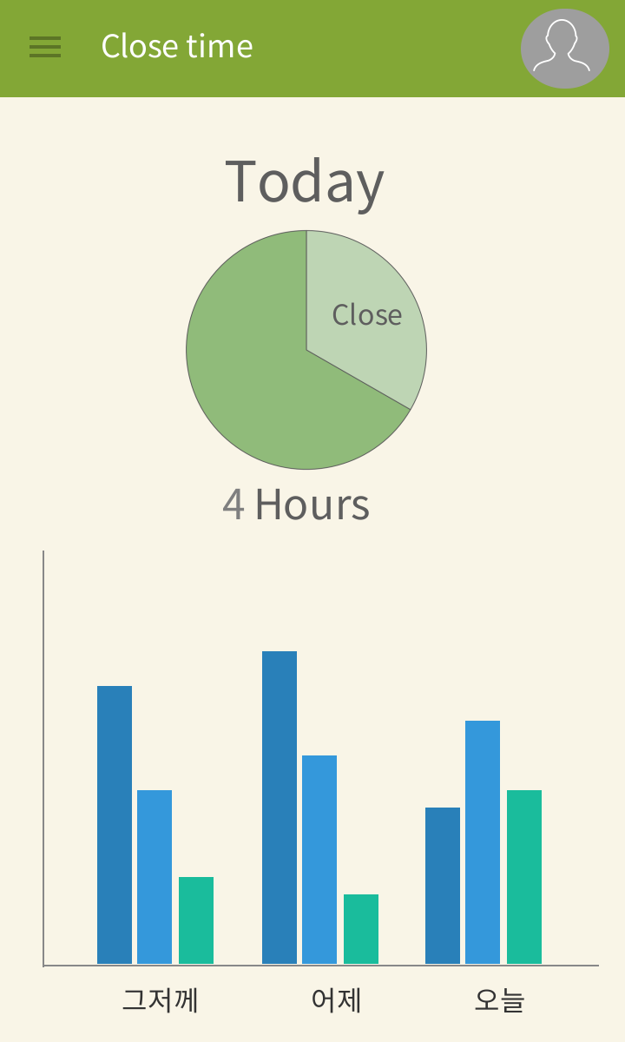
- 기능
사용자 데이터
분석 그래프 제공
스마트폰
on/off 인식
Step 센서로
보행 인식
보행 시 사용했는가?
걸음수 측정
사용자에게 심각성 강조
Notes:
- 과제 내용
Android 모바일 앱 개발
스마트폰 잠금화면 해제를 인식하여 사용시간 측정
스텝 센서를 이용하여 걸음수 측정
사용자의 스마트폰 사용시간, 걸음수에 따라 나무 성장
사용자의 사용시간 데이터를 그래프로 표현
이외 부가기능 (알람, 일정 등)

Slide 10
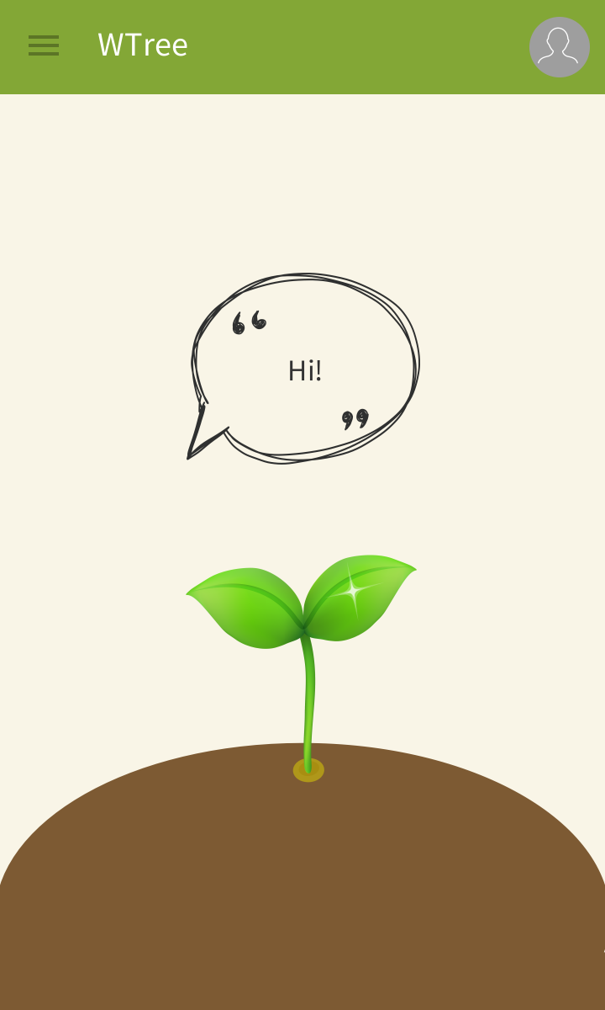
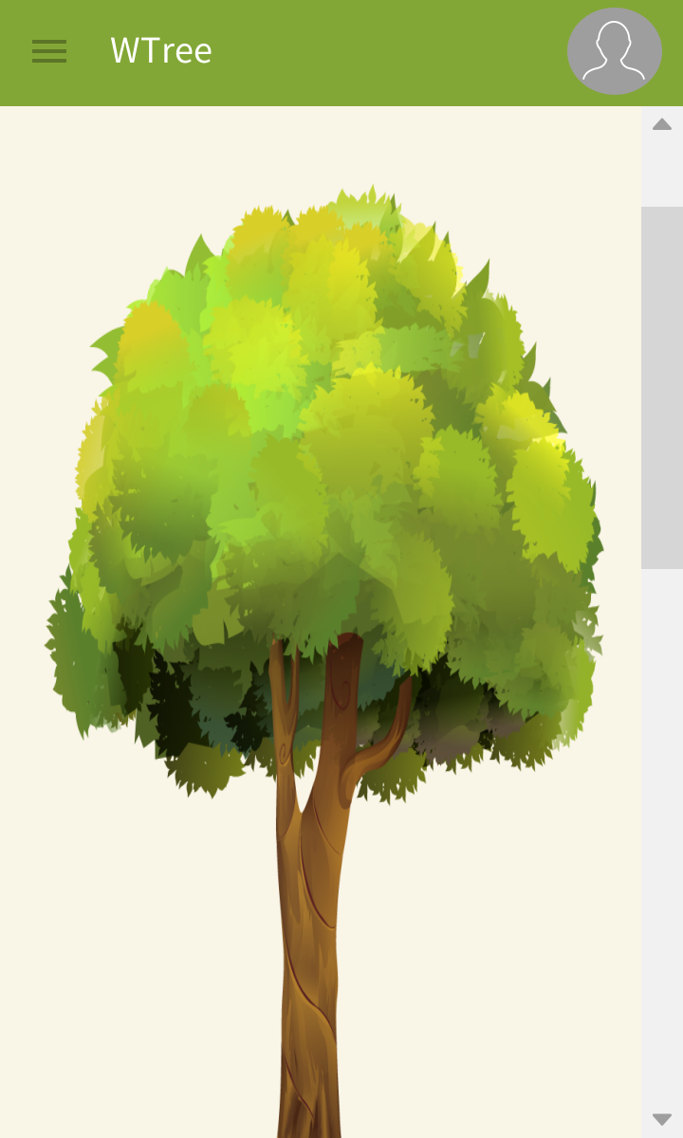
- 기능
폰 사용시간,
걸음수 에 따른 나무 성장
보행시 사용시간엔 거꾸로
부가기능
알람/일정
사용자에게 편리함 제공
Notes:
- 과제 내용
Android 모바일 앱 개발
스마트폰 잠금화면 해제를 인식하여 사용시간 측정
스텝 센서를 이용하여 걸음수 측정
사용자의 스마트폰 사용시간, 걸음수에 따라 나무 성장
사용자의 사용시간 데이터를 그래프로 표현
이외 부가기능 (알람, 일정 등)

Slide 11
- 어떻게 추진할까?
-Idea 제시
-요구사항 분석
-개발환경 구축
-시나리오 작성
-상세기능 설계, GUI 디자인
IDEA
-모바일 앱개발, Github 공유
DESIGN
-문제점 도출 및 feedback,
베타 버전 제작
DEVELOP
TEST
-전기간동안
문서 동시 작업
DOCUMENT
Notes:
(3) 추진 방법
팀 내 아이디어 제시, 분석 및 정리
프로젝트 요구사항 확인, 개발환경 구축
실제 사용자들의 사용감 고려
어떻게 하면 위 앱을 활발히 사용할지 주변의 학우들에게 설문
시나리오를 정해 상세기능 설계, GUI 디자인
개발 시간이 촉박한 것을 고려하여 가능한 범위로 설계
모바일 앱 개발
github, 공유 드라이브 사용으로 공동작업
테스트를 통해 문제점 도출 및 피드백
베타 버전 만들어 다양한 사람들이 사용해보게 함
개발 과정 전기간동안 문서화 동시 작업
구글 드라이브 공유 문서작업으로 동시작업
과제개발 일정
일정 표

Slide 12
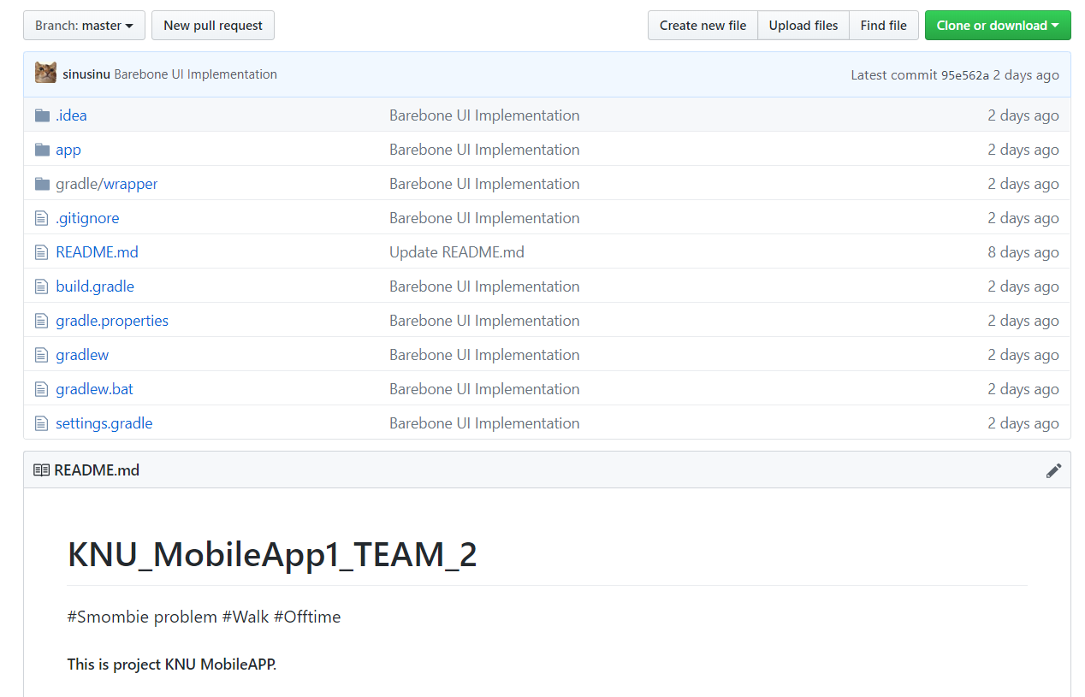
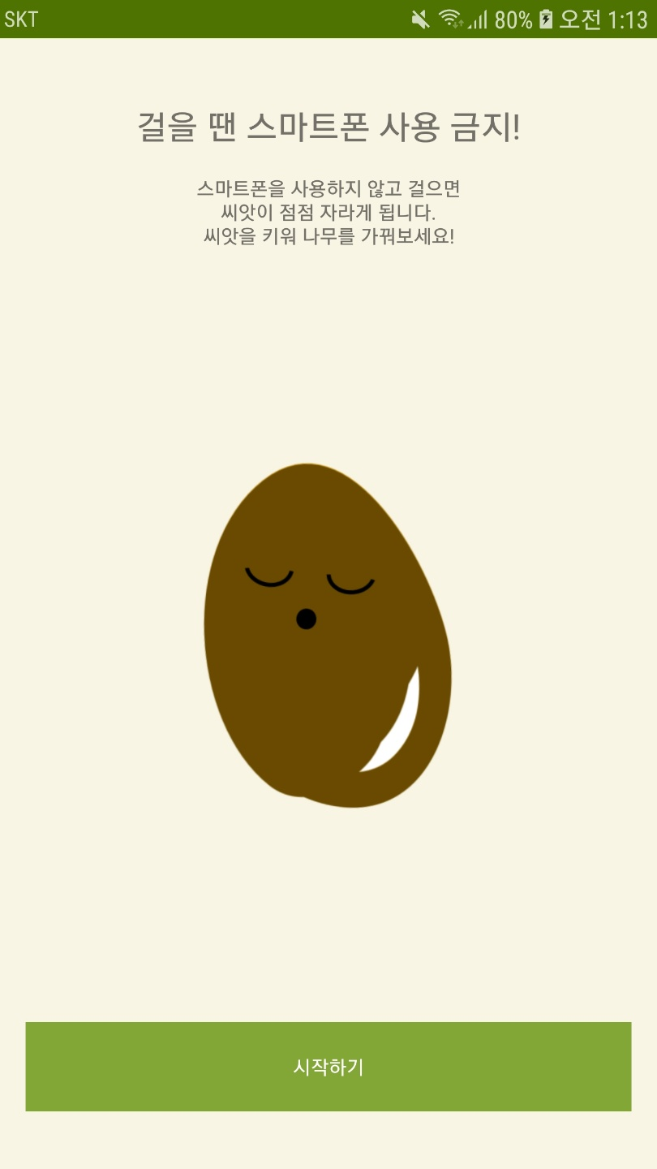
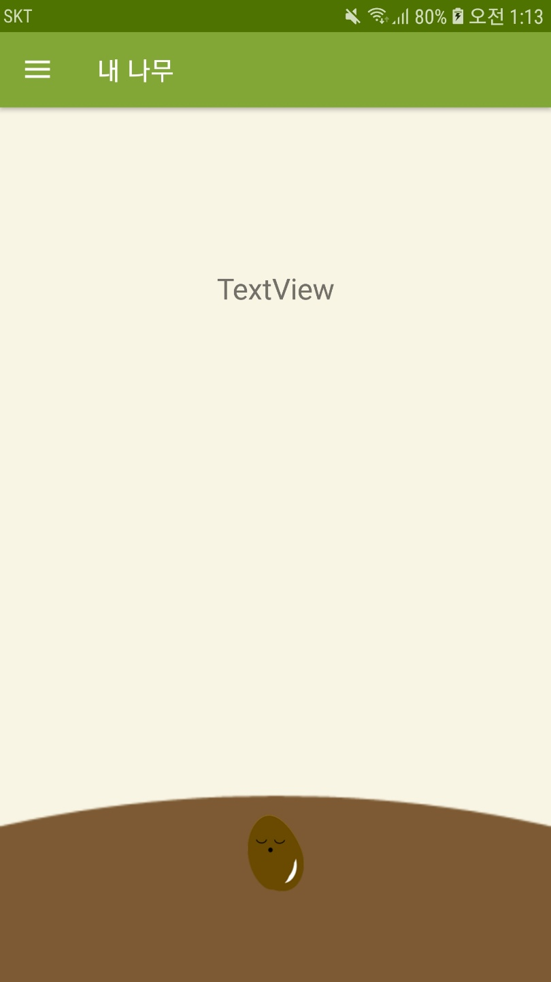
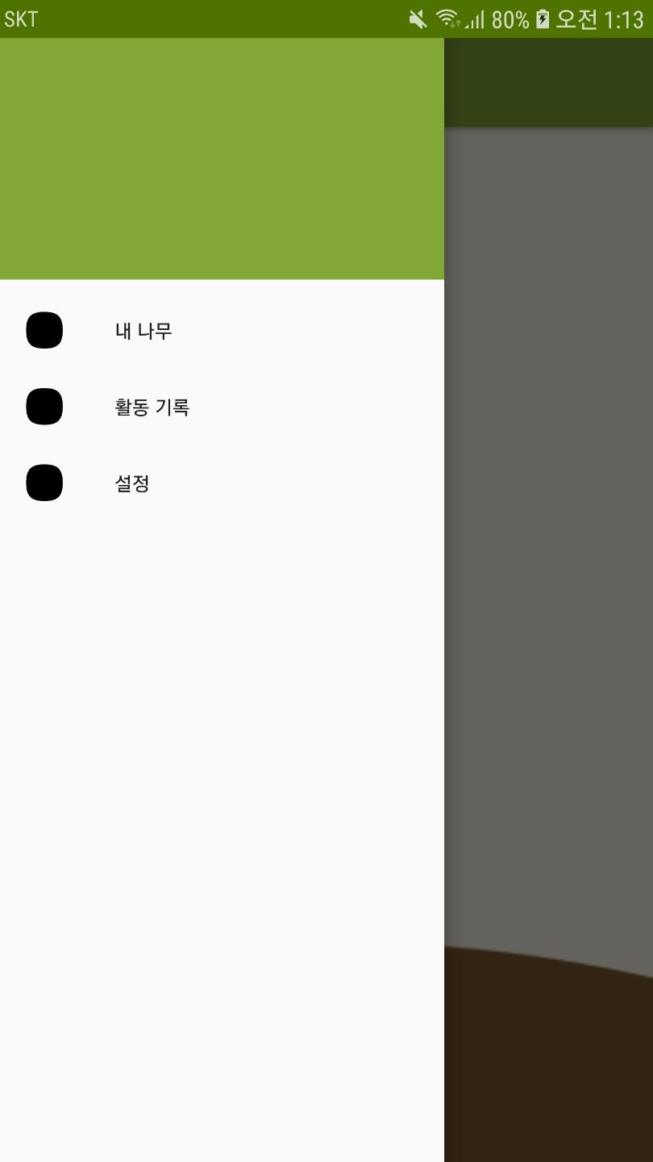
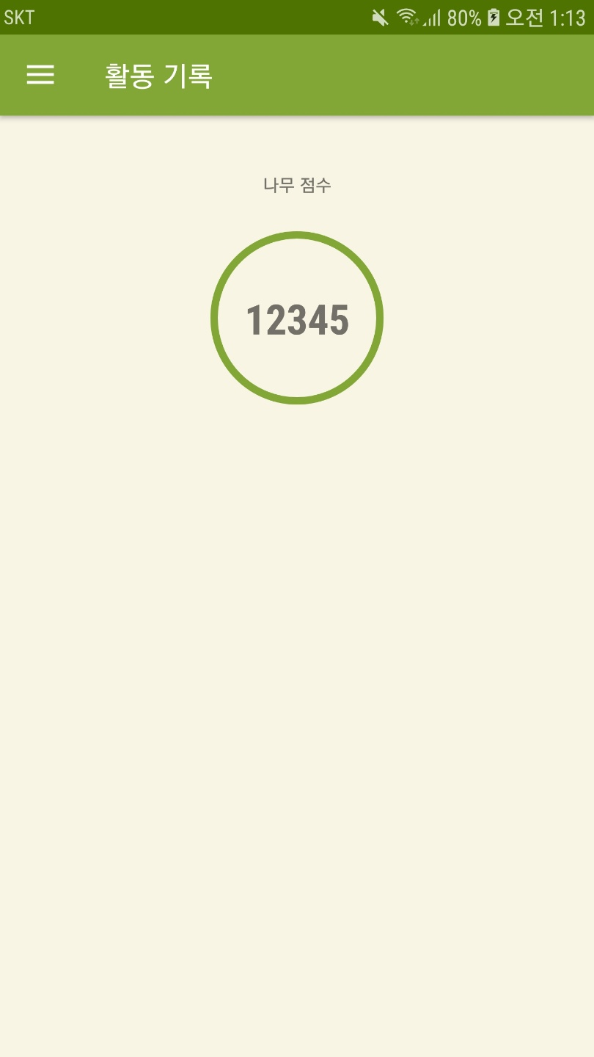
- 현 추진 단계는?
-시나리오 작성
-상세기능 설계, GUI 디자인
-모바일 앱개발, Github 공유
DESIGN
DEVELOP
Notes:
(3) 추진 방법
팀 내 아이디어 제시, 분석 및 정리
프로젝트 요구사항 확인, 개발환경 구축
실제 사용자들의 사용감 고려
어떻게 하면 위 앱을 활발히 사용할지 주변의 학우들에게 설문
시나리오를 정해 상세기능 설계, GUI 디자인
개발 시간이 촉박한 것을 고려하여 가능한 범위로 설계
모바일 앱 개발
github, 공유 드라이브 사용으로 공동작업
테스트를 통해 문제점 도출 및 피드백
베타 버전 만들어 다양한 사람들이 사용해보게 함
개발 과정 전기간동안 문서화 동시 작업
구글 드라이브 공유 문서작업으로 동시작업
과제개발 일정
일정 표

Slide 13
-과제 개발 일정 표
No | 연구개발 내용 | 추 진 일 정 |  |  |  |  |  |  |  | 비고
 |  | 9 |  | 10 |  | 11 |  | 12
1 | 요구사항분석 및 개발환경 구축
2 | 상세기능 설계
3 | GUI 디자인
4 | 모바일 앱개발
5 | 문제점 수정
6 | 문서화 작업
7 | 사업화 방안 모색
Notes:
(3) 추진 방법
팀 내 아이디어 제시, 분석 및 정리
프로젝트 요구사항 확인, 개발환경 구축
실제 사용자들의 사용감 고려
어떻게 하면 위 앱을 활발히 사용할지 주변의 학우들에게 설문
시나리오를 정해 상세기능 설계, GUI 디자인
개발 시간이 촉박한 것을 고려하여 가능한 범위로 설계
모바일 앱 개발
github, 공유 드라이브 사용으로 공동작업
테스트를 통해 문제점 도출 및 피드백
베타 버전 만들어 다양한 사람들이 사용해보게 함
개발 과정 전기간동안 문서화 동시 작업
구글 드라이브 공유 문서작업으로 동시작업
과제개발 일정
일정 표

Slide 14
- 현 추진 단계는?
개발 초기단계!
Notes:
(3) 추진 방법
팀 내 아이디어 제시, 분석 및 정리
프로젝트 요구사항 확인, 개발환경 구축
실제 사용자들의 사용감 고려
어떻게 하면 위 앱을 활발히 사용할지 주변의 학우들에게 설문
시나리오를 정해 상세기능 설계, GUI 디자인
개발 시간이 촉박한 것을 고려하여 가능한 범위로 설계
모바일 앱 개발
github, 공유 드라이브 사용으로 공동작업
테스트를 통해 문제점 도출 및 피드백
베타 버전 만들어 다양한 사람들이 사용해보게 함
개발 과정 전기간동안 문서화 동시 작업
구글 드라이브 공유 문서작업으로 동시작업
과제개발 일정
일정 표

Slide 15
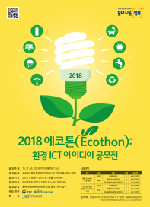
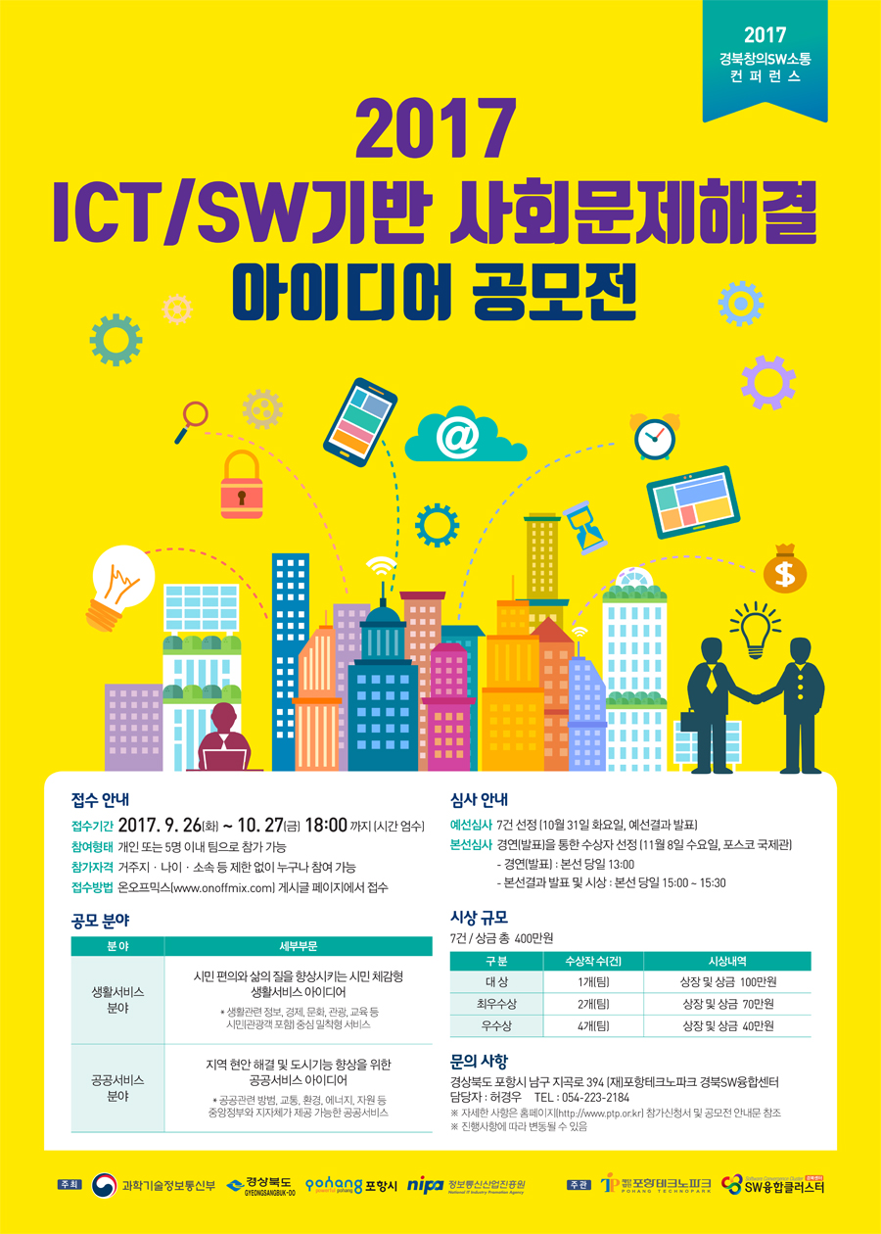
- 예상되는 성과
사회문제, 환경문제 관련 공모전 참여
산림청과 협의하여 공익성 캠페인에 마케팅으로 활용
나무 말고도 다른 캐릭터를 추가하여 다양한 분야에 다양한 목적으로 활용
Notes:
(5) 예상되는 성과
[사진5, 6] 사회문제, 환경문제에 관한 공모전 포스터
- 공모전 등에 참여한다.
- 산림청과 협의하여 이 앱으로 키워진 나무가 실제로 심어지는 등 공익성 캠페인에 활용한다.
- 나무 말고도 다른 캐릭터를 추가하여 다양한 분야, 사용자의 취향에 부합시킬 수 있다.

Slide 16
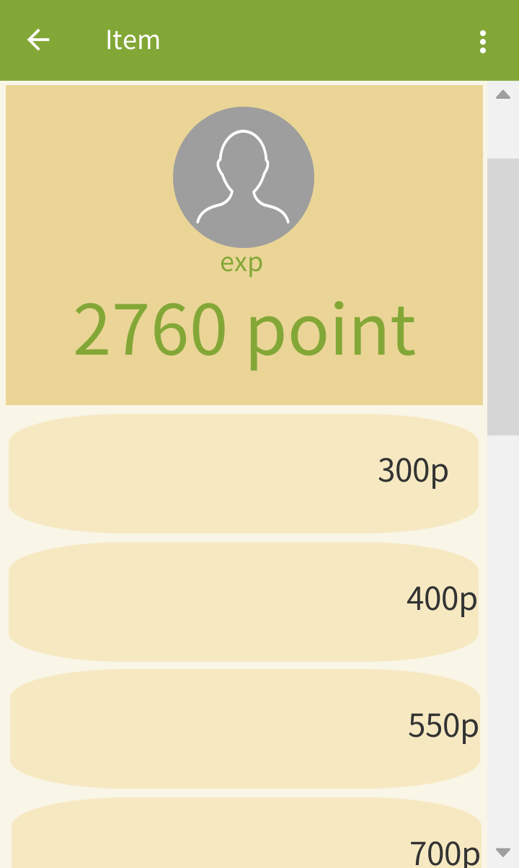
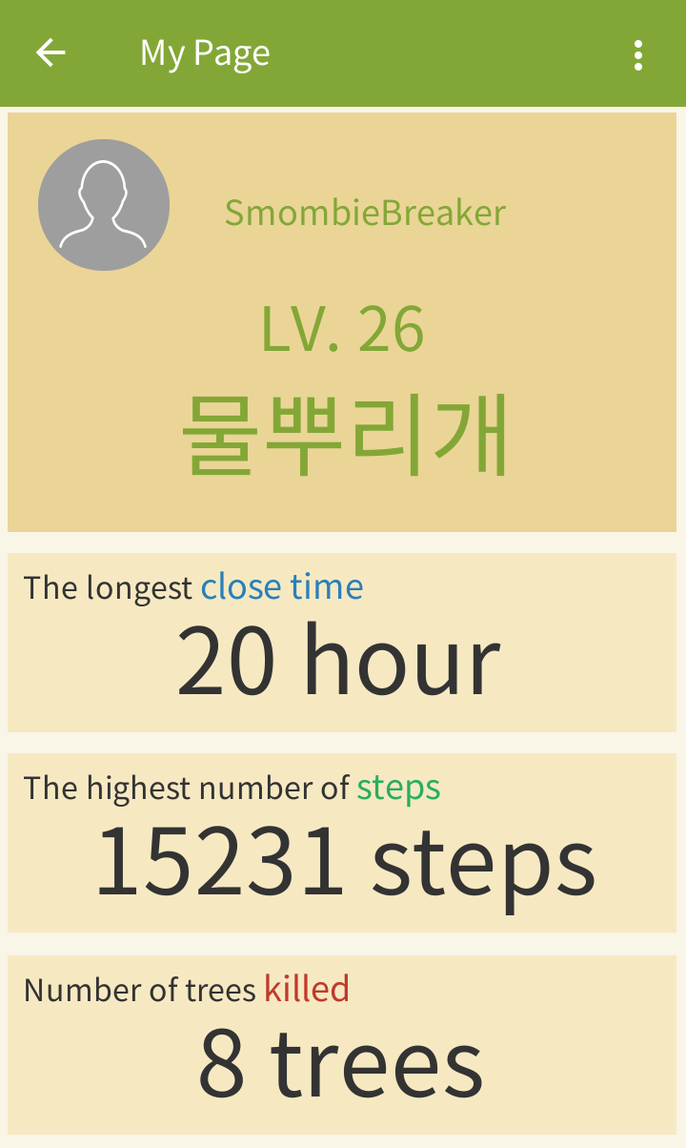
- 기대효과
보행시 스마트폰 사용 절제로 스몸비 문제에 대한 해결법 제시
학업, 업무 중 스마트폰 사용절제로 집중력 향상
Step수에 따른 보상을 받기 위해 자연스럽게 건강생활 유도
Notes:
(5) 예상되는 성과
[사진5, 6] 사회문제, 환경문제에 관한 공모전 포스터
- 공모전 등에 참여한다.
- 산림청과 협의하여 이 앱으로 키워진 나무가 실제로 심어지는 등 공익성 캠페인에 활용한다.
- 나무 말고도 다른 캐릭터를 추가하여 다양한 분야, 사용자의 취향에 부합시킬 수 있다.

Slide 17
- Reference
http://www.idaegu.co.kr/news/articleView.html?idxno=260337
http://www.idaegu.co.kr/news/articleView.html?idxno=260389
http://www.kgnews.co.kr/news/articleView.html?idxno=528027
Notes:
(1) 과제 목적 및 필요성
스마트폰의 발전으로 현대인들은 편리한 삶을 누리고 있지만,
최근에는 스마트폰에 과도하게 중독된 사람들이 나타나고 있다.
보행 중 스마트폰 사용은 위험한 행위이고 이로 인해 인명피해 등의 사고가 발생하였었다.
스몸비(스마트폰+좀비의 합성어, 스마트폰을 보느라
주변 상황을 인지하지 못하는 보행자) 란 단어는 이런 문제에서 생긴 단어이다.
우리는 스몸비를 방지하기 위한 스마트폰 앱 개발을 추진하게 되었다.

Slide 18

감사합니다
Thank You
Notes:
감사합니다.

